Slide 1
林口長庚醫院 腫瘤科 侯明模 醫師
認識大腸直腸癌
與醫療新知簡介

Slide 2
侯明模醫師 super model
林口長庚醫院腫瘤科專科醫師/助理教授
美國德州安德生癌症醫學中心研究員
癌症新藥開發/臨床試驗主持人
癌症標靶治療/免疫治療/細胞治療

Slide 3
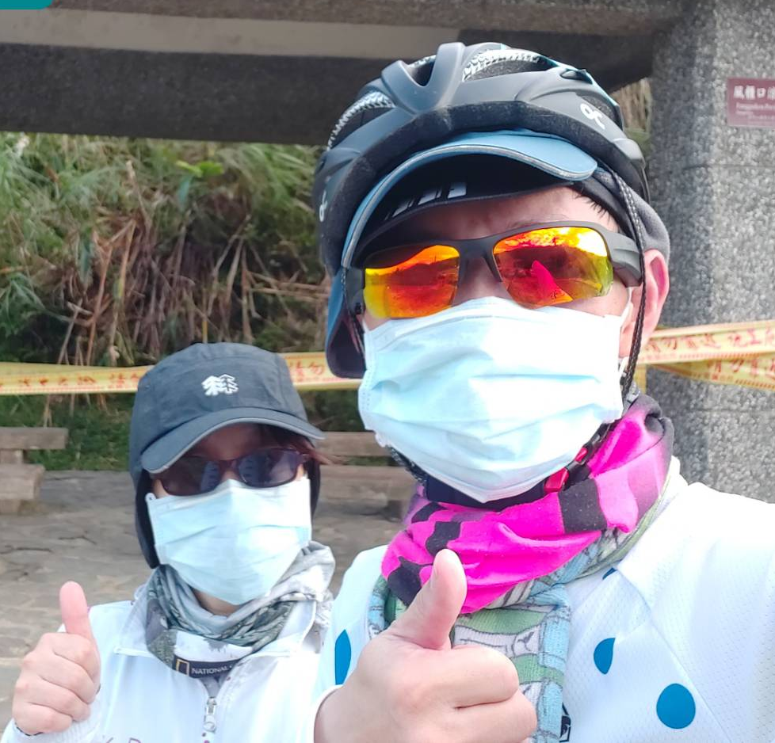
參加板橋扶輪社的緣由
板中社 Sophie
板橋社 Charles

Slide 4
內容大綱
台灣大腸直腸癌發生概況與預後
大腸直腸癌的症狀，診斷，分期與治療
大腸直腸癌的危險因子，預防與篩檢
最新醫療新知
開放提問

Slide 5
台灣主要癌症發生人數長期趨勢
資料來源: 100年台灣癌症資料庫 (不含原位癌)
結直腸癌
肝癌
肺癌
女性乳癌
口腔癌
攝護腺癌
胃癌
皮膚癌
子宮體癌
子宮頸癌
1995
1996
1997
1998
1999
2000
2001
2002
2003
2004
2005
2006
2007
2008
2009
2010
2011
Notes:
2007年起超過肝癌，總人數躍居第一

Slide 6
台灣男女性10大癌症(不含原位癌)發生分率
資料來源: 100年台灣癌症資料庫 (不含原位癌)
（發生人數）部位 | 百分比
(8,140)結腸及直腸 | 16
(7,920)肝 | 15
( 6,938)肺 | 13
(6,308)口腔 | 12
(4,628)攝護腺 | 9
(2,430)胃 | 5
(2,063)食道 | 4
(1,590)皮膚 | 3
(1,389)膀胱 | 3
(1,123)白血病 | 2
(9,433)其他癌症 | 18
男性共（51,965）
百分比 | 部位（發生人數）
25 | 乳房 (10,056)
15 | 結腸及直腸(5,947)
10 | 肺(4,121)
8 | 肝(3,372)
5 | 甲狀腺 (1,954)
4 | 子宮體(1,722)
4 | 子宮頸(1,673)
3 | 卵巢 (1,240人)
3 | 胃(1,394)
3 | 皮膚(1,395)
19 | 其他癌症(7,843)
女性共（40,717）
備註:口腔癌含下咽及口咽
Notes:
民國100年，結腸、直腸、乙狀結腸連結部及肛門惡性腫瘤發生個案數占全部惡性腫瘤發生個案數的15.20%，當年因此惡性腫瘤死亡人數占全部惡性腫瘤死亡人數的11.56%。發生率的排名於男性為第1位、女性為第2位；死亡率的排名於男性為第3位、女性為第3位

Slide 7
不同期別的存活
60

Slide 8
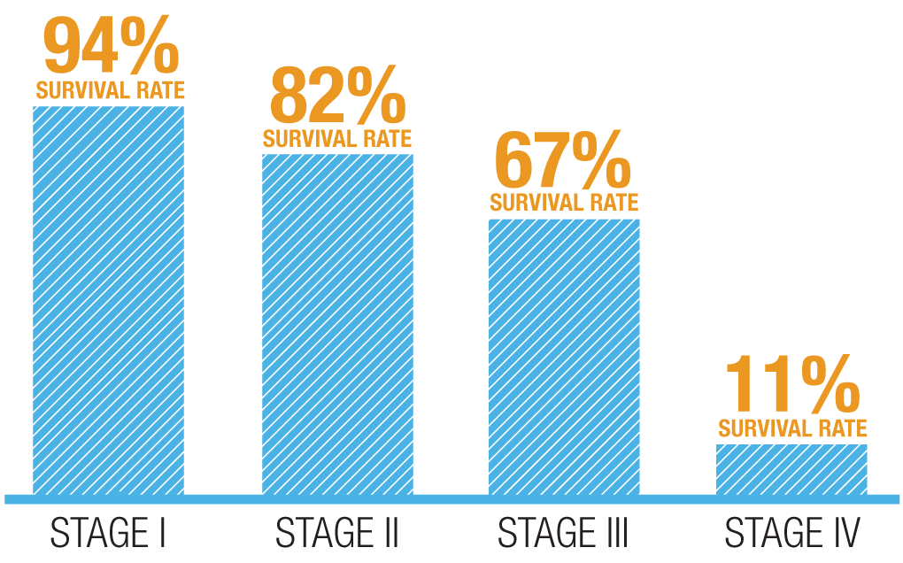
早期診斷 ➔ 預後佳
五年存活率分析
資料來源: J Natl Cancer Inst. 2009;101(20):1412-22
第一期
第二期
第三期
第四期
Notes:
大腸癌主要是由大腸內的腺瘤瘜肉癌化所造成，因此，如能早期發現腺瘤瘜肉予以切除，可以減少大腸癌的發生。大腸直腸癌早期發現，治療效果不錯，第一、二期經手術完全切除者，五年存活率超過八成，三期的五年存活率降到六成，四期為一成到一成五。大腸癌早期並無症狀，但可以藉由定期接受篩檢而早期發現早期治療，為治癒率很高的癌症。

Slide 9
內容大綱
台灣大腸直腸癌發生概況與預後
大腸直腸癌的症狀，診斷，分期與治療
大腸直腸癌的危險因子，預防與篩檢
最新醫療新知
開放提問

Slide 10
大腸直腸癌有何症狀
初期：無任何症狀！
Notes:
部分的結直腸癌症狀與其他良性的腸道疾病症狀相當類似，因此有時很難分辨，在台灣有許多病例是因為結直腸癌引起腸阻塞才被發現的，因為結直腸的內徑大，一般剛開始有腫瘤發生的時候症狀並不明顯，比較常見的症狀有：
排便習慣改變 有些人會便秘，有些人則是腹瀉，甚至交替出現。
糞便中有血或黏液 可能呈現黑色或紅色。
糞便性狀改變 形狀變細長或小而硬。通常遠端大腸癌的病人比較會出現這個症狀，主要是因為糞便在結腸後端才成形。
有裡急後重，解不乾淨的感覺，有不尋常的便意 比較會發生在直腸癌的病人。
腹部疼痛 此症狀比較不具特異性，通常是比較模糊，不確定位置的疼痛；可能是因腫瘤引起的阻塞造成的絞痛。
貧血或體重減輕 在比較嚴重的病患才會出現。

Slide 12
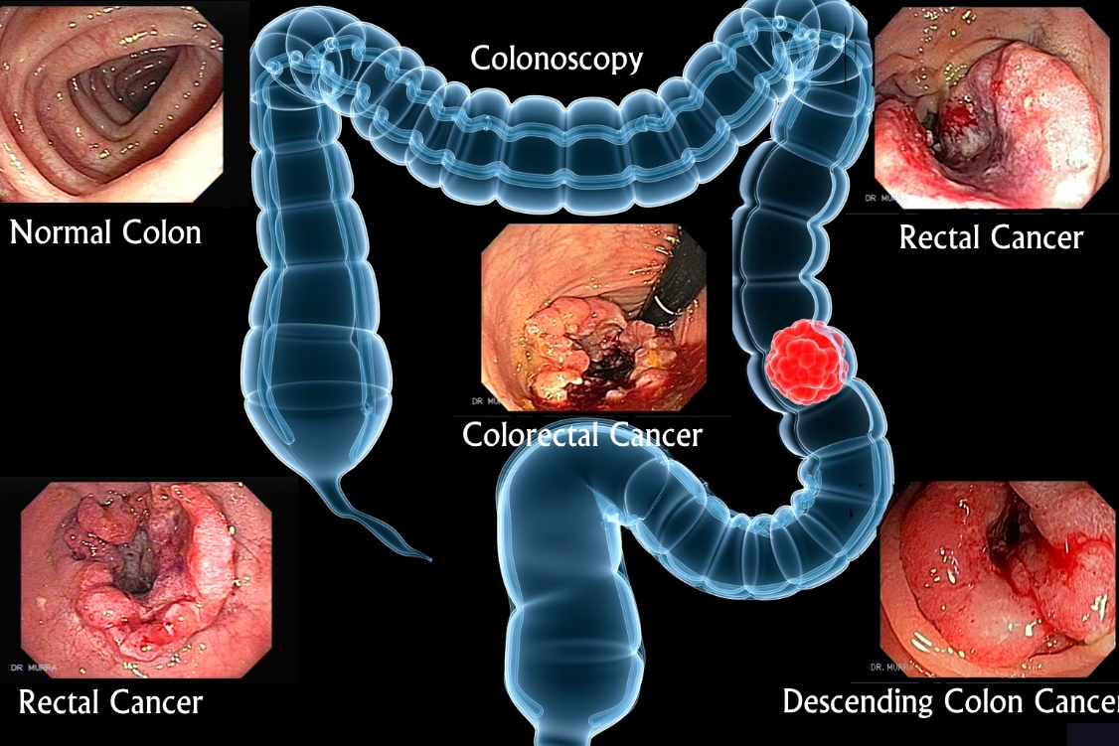

Slide 13
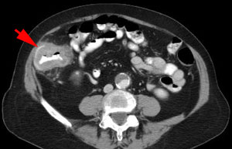

Slide 14
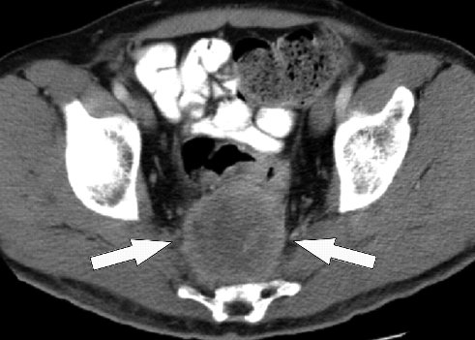

Slide 15
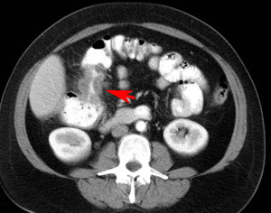

Slide 16
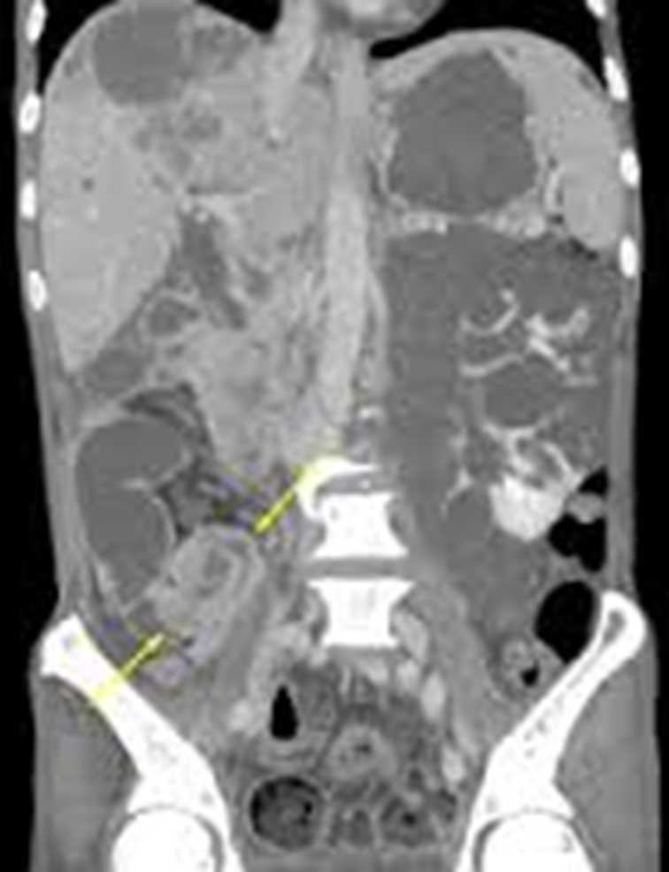

Slide 17
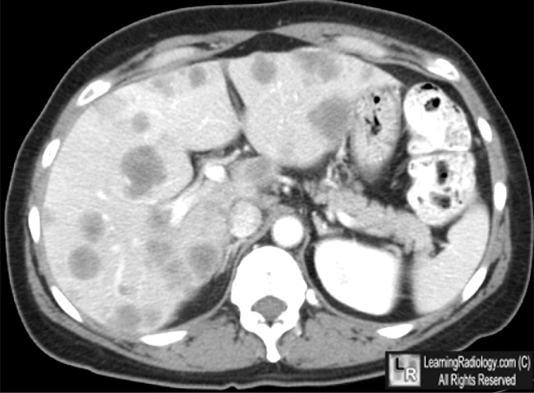

Slide 18
如何確定得了結直腸癌？
資料來源:結直腸癌照護網：http://www.crctw.org/crctw_web/QA_&xargs=0&pstart=1&b=11
肛門指診
糞便潛血檢查
大腸鏡檢查
下消化道X光攝影
CT PET
腫瘤指標-CEA
Notes:
肛門指診： 如果腫瘤距離肛門口較近，可由肛門指診過程中發現。
糞便潛血檢查： 這是最常見的大腸癌篩檢的工具，但當檢查結果是陽性時，其實也可能只是前一天食用的食物中含鐵質而造成的「偽陽性」反應，常需進一步做其他檢查以確定是否有問題。
大腸鏡檢查： 這是最直接可靠的檢查方式，醫師將內視鏡從肛門進入直腸，經由乙狀結腸、降結腸、橫結腸、升結腸、盲腸及小腸開口處，將整個大腸仔細的檢視一遍，將懷疑的病變找出來，必要時可直接做切片送檢。
下消化道X 光攝影： 將鋇劑灌入病人的腸道然後再照X 光，鋇劑會附著在大腸和直腸上，可以從X 光上清楚的觀察整個大腸直腸，如果有不正常的區域，建議安排進一步的檢查，以了解病變的性質。
其他檢查： 如果已經確定罹患結直腸癌，建議配合醫師進行必要檢查，以確認疾病範圍。
腫瘤指標-CEAs： 通常做為治療後追蹤是否有疾病復發的評估參考，但並非所有病人均適用。

Slide 19
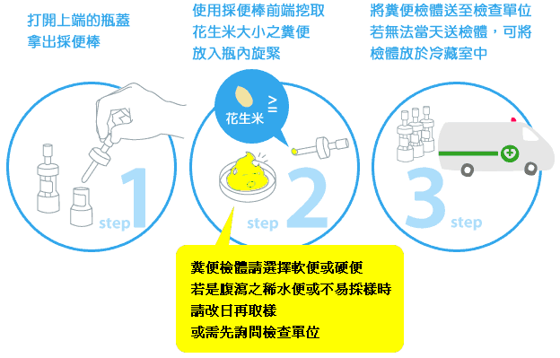
糞便潛血檢查是最常見的檢查方法
資料來源:結直腸癌照護網：http://www.crctw.org/crctw_web/QA_&xargs=0&pstart=1&b=11
優點 | 缺點及限制
檢測出隱藏在大便中血液的檢驗，用來降低大腸直腸癌的死亡率。 檢體採集容易，無侵入性之危險。 在家即可進行採樣。 臨床試驗證明有效。 不需腸道準備。 無腸道穿孔或感染之危險。 費用便宜。 | 可能產生偽陽性反應。 可能會錯過息肉及某些癌症。 必須每年做一次。(每五年若搭配“乙狀結腸鏡檢法”，效果會更好) 當檢查結果異常時，需再進一步檢查， 如大腸鏡檢查。
Notes:
所謂潛血就是肉眼觀察不到血液，但檢查後可以發現血液的存在。一般正常糞便裡的血液是很少的，如果糞便裡出現了可藉一般方式檢驗出來的血，代表是消化道有某部份出了問題。 這是最常見的大腸癌篩檢的工具。依97年5月國民健康局公佈4年來補助各縣市糞便潛血檢查結果來看，在98萬名做糞便篩檢的民眾中，有11,301人被檢查出有息肉(百人中有一人)，1,012人罹患結腸直腸癌(約千分之一的機率)，不過，當中屬於0期與1期的早期個案卻只有31.8%而已。

Slide 20
糞便潛血呈陽性反應時
意義
多半是早期癌症
偽陽性:內痔出血
進一步檢查
鋇劑大腸攝影
乙狀結腸鏡
大腸鏡檢查
Notes:
糞便篩檢是一個簡易的方法

Slide 23
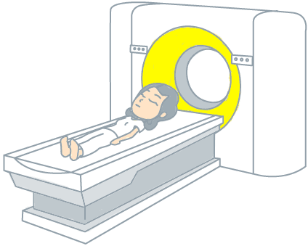
電腦斷層掃描
資料來源:結直腸癌照護網：http://www.crctw.org/crctw_web/QA_&xargs=0&pstart=1&b=11
如果已經確定罹患結直腸癌，就得加上胸部X光檢查、腹部超音波、及腹部電腦斷層；甚至於骨骼掃描或正子攝影，以觀察肺、肝或腹腔其他器官有沒有轉移的現象。

Slide 24
腫瘤指標-CEA
資料來源:結直腸癌照護網：http://www.crctw.org/crctw_web/QA_&xargs=0&pstart=1&b=11
CEA(癌胚抗原)是一種由細胞分泌至血液中的微量醣蛋白
常拿來當做大腸直腸癌追蹤治療的腫瘤指標
其他癌症都可能會有CEA的上升
抽菸、感染、發炎性腸炎、胰臟炎、肝硬化抽血檢驗也可能有CEA上升
並不建議做為篩檢的單一工具，而做為治療後追蹤是否有疾病復發的評估指標
Notes:
CEA(癌胚抗原)是一種由細胞分泌至血液中的微量醣蛋白。CEA上升的原因很多種，最常拿來當做大腸直腸癌追蹤治療的腫瘤指標；其他在胰臟癌、胃癌、乳癌、肺癌、甲狀腺癌、及卵巢癌等都可能會有CEA的上升。另外，也有一些非惡性腫瘤的問題也會造成CEA的上升，如抽菸、感染、發炎性腸炎、胰臟炎、肝硬化抽血檢驗。因為有許多的結直腸癌病患CEA指數也正常( MG/DL < 5 )，因此並不建議做為篩檢的單一工具，而做為治療後追蹤是否有疾病復發的評估指標。

Slide 25
大腸直腸癌有幾期?

Slide 26
大腸癌分期：深度/淋巴/轉移

Slide 27
台灣大腸直腸癌各期別發生率
資料來源: 100年台灣癌症資料庫 (不含原位癌)
Unknown
Stage 0
2%
Stage IV
10%
21%
Stage I
18%
29%
21%
Stage III
Stage II

Slide 28
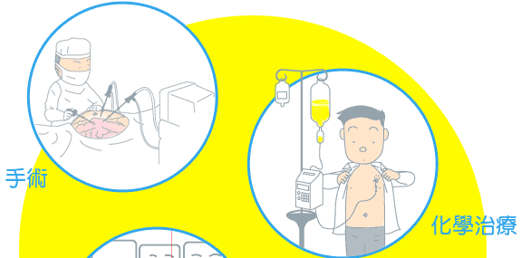
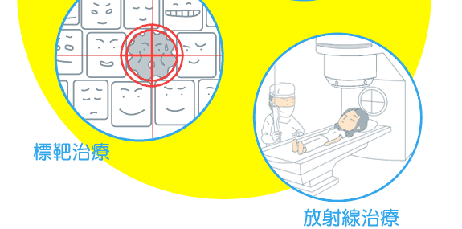
結直腸癌的治療
資料來源:結直腸癌照護網：http://www.crctw.org/crctw_web/QA_&xargs=0&pstart=1&b=11
Notes:
結直腸癌的治療仍以手術切除為主，以往會有許多人害怕要做人工肛門而放棄治療。但隨著醫療科技的進步，治療的方針朝向對病人傷害最少、盡量保留原有器官功能為最高原則。在治療前要仔細評估病人的年齡及當時身體狀況，還有疾病的期別、腫瘤大小及腫瘤長的位置，以選擇合適的治療計畫。
結直腸癌的治療可能包括手術、化學治療、標靶治療、及放射線治療

Slide 29
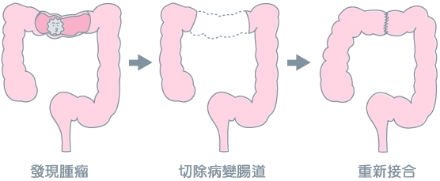
病灶只在局部時手術切除為最主要的療法
資料來源:結直腸癌照護網：http://www.crctw.org/crctw_web/QA_&xargs=0&pstart=1&b=11
Notes:
當結直腸癌的病灶只在局部時，最主要的治療方法是手術切除。手術切除的原則是將主要病變的腸道切除，並清除鄰近的淋巴結，然後再將腸子重新接回以保持它原有的機能，由於大腸的長度約150公分，切掉部分的大腸對人體影響不大。
在手術切除後，仍必須要定期做追蹤檢查，一般來說，前兩年必須要每三個月追蹤一次，第三年到第五年則可延長到半年追蹤一次，五年之後也應該每年定期追蹤一次。在密切的追蹤檢查中，腫瘤標記CEA 對大腸直腸癌的復發偵測較具價值，可做為疾病的參考之一，但並不是唯一的依據

Slide 30
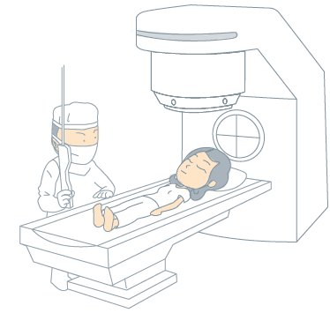
大腸直腸癌的放射線治療
資料來源:結直腸癌照護網：http://www.crctw.org/crctw_web/QA_&xargs=0&pstart=1&b=11
結腸癌 – 結腸位於腹腔，很難準確地將放射線治療範圍鎖定在病灶上，也很難避開小腸。 放射線治療在結腸癌並未扮演重要的角色。
直腸癌 - 直腸處於骨盆腔，是相對固定不動的器官，放射線治療就有很大的功用。
Notes:
在討論結直腸癌治療時，首先得將直腸和結腸分開來講，因為它們在人體內的個別位置，使醫師在選擇治療方法時有著相當不同的考慮因素。面對結腸癌，放射線治療並未扮演重要的角色；但是在直腸癌，放射線治療就有很大的功用。這最主要的原因，是由於直腸處於骨盆腔，是相對固定不動的器官；但是在腹腔的結腸癌常會隨著腸道遊移不定，使得放射腫瘤科醫師很難準確地將放射線治療範圍鎖定在病灶上，並且所設定的照射角度經常躲不開對放射線較敏感而又無所不在的小腸。
放射線治療的副作用，主要是由照射範圍裡正常組織（如膀胱或直腸本身）受到傷害所引起，因為結直腸癌病人大多是照射直腸附近，所以通常病人會有下腹不舒服、頻尿、腹瀉、大便帶血等暫時性的症狀。這些局部型的作用，雖然可以和全身型的化學治療副作用加以區分，但兩種治療法同時進行時，化學藥物有可能會加重放射線治療的局部反應。

Slide 31
化學治療破壞細胞的生長
資料來源: 藥品仿單
因為化學治療藥物大多是針對生長快速的細胞做攻擊，所以也會造成正常細胞的受損，因而產生一些副作用
化療藥品 | 常見副作用
5-FU | 厭食、噁心、嘔吐、口腔炎、黏膜炎、腹瀉、禿髮、貧血、嗜中性白血球過低、血小板過低
Oxaliplatin | 週邊神經毒性、腹瀉、噁心、嘔吐、黏膜炎、嗜中性球降低、、血小板減少症
Irinotecan | 噁心、嘔吐、腹瀉、嗜中性球降低
Capecitabine | 噁心、嘔吐、腹瀉、口腔炎、手足症候群(手腳感覺異常、麻痺、刺痛)、疲倦
Notes:
對於罹患大腸癌第3、4期的病人而言，化學治療是不可避免的治療。化學治療是以化學藥物來破壞身體中癌細胞的生長，是屬於全身性的一種治療。因為化學治療藥物大多是針對生長快速的細胞做攻擊，所以也會造成正常細胞的受損，因而產生一些副作用。但結直腸癌的化學治療對身體的影響通常都是輕微的，而且也都可以使用藥物來緩解症狀，因此絕大多數的病人都能如期的完成治療，而無嚴重的併發症。

Slide 32
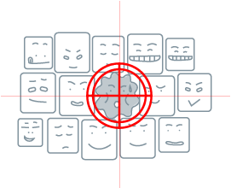
標靶治療
「標靶治療」，是利用癌細胞中某些正常細胞缺乏的特殊構造，鎖定這些目標，用專一性的藥物攻擊，來達到攻擊並阻斷腫瘤生長的目的
Notes:
所謂的「標靶治療」，是利用癌細胞中某些正常細胞缺乏的特殊構造，鎖定這些目標，用專一性的藥物攻擊，來達到攻擊並阻斷腫瘤生長的目的，例如：切斷生長訊息、阻止新血管生成或是雙管齊下，來達到治療效果。通常這些治療的毒性，不會像過去的細胞毒性治療法一樣高，因此病人能進行較長時間的治療，目前健保給付的藥物有： Bevacizumab（Avastin癌思停） 和 Cetuximab（Erbitux爾必得舒）。
研究發現VEGF在多種腫瘤，如腦瘤、肺癌、乳癌、結直腸癌及泌尿道腫瘤等均有過度表現的現象。若能有效抑制癌細胞的血管新生，應可壓制癌細胞的生長，並減少轉移的現象。癌思停(Avastin)它是利用基因工程的方式做成的對抗VEGF的單株抗體。它可以有效的降低病人血中VEGF的濃度，以抑制多種癌細胞的生長，而且和化學治療合用有加乘效果。
大腸癌細胞會製造上皮生長因子來刺激癌細胞生長，而爾必得舒(Cetuximab)是一種單株抗體，可以專一性地阻斷EGFR，進而抑制大腸癌細胞的生長，並增強大腸癌細胞對化學治療藥物的敏感性

Slide 33
大腸直腸癌的化學治療
資料來源: 藥品仿單
Notes:
所謂的「標靶治療」，是利用癌細胞中某些正常細胞缺乏的特殊構造，鎖定這些目標，用專一性的藥物攻擊，來達到攻擊並阻斷腫瘤生長的目的，例如：切斷生長訊息、阻止新血管生成或是雙管齊下，來達到治療效果。通常這些治療的毒性，不會像過去的細胞毒性治療法一樣高，因此病人能進行較長時間的治療，目前健保給付的藥物有： Bevacizumab（Avastin癌思停） 和 Cetuximab（Erbitux爾必得舒）。
研究發現VEGF在多種腫瘤，如腦瘤、肺癌、乳癌、結直腸癌及泌尿道腫瘤等均有過度表現的現象。若能有效抑制癌細胞的血管新生，應可壓制癌細胞的生長，並減少轉移的現象。癌思停(Avastin)它是利用基因工程的方式做成的對抗VEGF的單株抗體。它可以有效的降低病人血中VEGF的濃度，以抑制多種癌細胞的生長，而且和化學治療合用有加乘效果。
大腸癌細胞會製造上皮生長因子來刺激癌細胞生長，而爾必得舒(Cetuximab)是一種單株抗體，可以專一性地阻斷EGFR，進而抑制大腸癌細胞的生長，並增強大腸癌細胞對化學治療藥物的敏感性

Slide 34
大腸直腸癌的標靶治療
資料來源: 藥品仿單
Notes:
所謂的「標靶治療」，是利用癌細胞中某些正常細胞缺乏的特殊構造，鎖定這些目標，用專一性的藥物攻擊，來達到攻擊並阻斷腫瘤生長的目的，例如：切斷生長訊息、阻止新血管生成或是雙管齊下，來達到治療效果。通常這些治療的毒性，不會像過去的細胞毒性治療法一樣高，因此病人能進行較長時間的治療，目前健保給付的藥物有： Bevacizumab（Avastin癌思停） 和 Cetuximab（Erbitux爾必得舒）。
研究發現VEGF在多種腫瘤，如腦瘤、肺癌、乳癌、結直腸癌及泌尿道腫瘤等均有過度表現的現象。若能有效抑制癌細胞的血管新生，應可壓制癌細胞的生長，並減少轉移的現象。癌思停(Avastin)它是利用基因工程的方式做成的對抗VEGF的單株抗體。它可以有效的降低病人血中VEGF的濃度，以抑制多種癌細胞的生長，而且和化學治療合用有加乘效果。
大腸癌細胞會製造上皮生長因子來刺激癌細胞生長，而爾必得舒(Cetuximab)是一種單株抗體，可以專一性地阻斷EGFR，進而抑制大腸癌細胞的生長，並增強大腸癌細胞對化學治療藥物的敏感性

Slide 35
標靶治療的機轉

Slide 36
標靶治療很精準嗎？

Slide 39
MSI-H 大腸癌 免疫治療>化療

Slide 40
誰適合免疫治療？

Slide 41
免疫治療
僅適用於特定基因患者

Slide 42
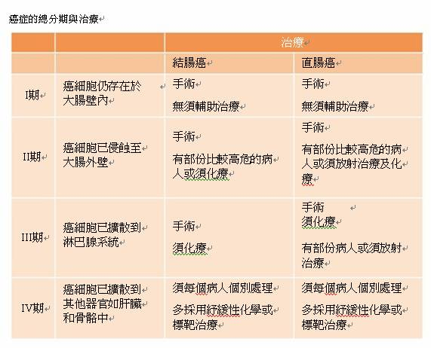

Slide 43
內容大綱
台灣大腸直腸癌發生概況與預後
大腸直腸癌的症狀，診斷，分期與治療
大腸直腸癌的危險因子，預防與篩檢
最新醫療新知
開放提問

Slide 44
與發生結直腸癌有關之遺傳因素
資料來源:結直腸癌照護網：http://www.crctw.org/crctw_web/QA_&xargs=0&pstart=1&b=11
與遺傳相關的因素
家族史
家族性腺瘤性瘜肉症
腺瘤性瘜肉
炎性腸道疾病:克隆氏症，潰瘍性大腸炎
其他罕見的腫瘤相關症候群
Notes:
家族史 罹患結直腸癌患者的一等親家屬，會比沒有這樣家族史的人高出2~4倍的罹病率。所以，有家族病史者應更加定期篩檢。
腺瘤性瘜肉 一般認為大部分的結直腸癌從早期的良性腺瘤性瘜肉（Adenomatous polyp）發展開始到轉變成惡性約需5~15年。這類型的瘜肉本身是良性的，瘜肉是否有惡性變化與瘜肉的大小有很大的關係，瘜肉愈大變成癌症的機率就愈大。一般而言，屬於這類型的瘜肉以管狀腺瘤（tubular Adenoma）最多，其他還包括絨毛樣腺瘤及絨毛樣管狀腺瘤等。
家族性腺瘤性瘜肉症（FAP, Familial Adenomatous Polyposis） 這類的疾病屬於顯性遺傳，通常在青春期之後，大腸內就出現數十到上百，甚至上千個大大小小的瘜肉，大部分的家族性大腸瘜肉症患者會有APC基因的突變，而這些腺瘤性瘜肉慢慢長大，細胞會分化不良，最後變成腺癌。所以罹患家族性腺瘤性瘜肉症的病人除了需要密切追蹤外，必要時要接受預防性大腸切除術。
炎性腸道疾病 有潰瘍性大腸炎及克隆氏症的病人，患病時間愈長，容易讓腸黏膜發育不全而轉變成癌症，使得到結直腸癌的危險性也比較高。

Slide 45
家族性大腸瘜肉症：
該症為一顯性遺傳性疾病，病人早從青少年時期開始在大腸長出上百顆的瘜肉，約在35歲時出現症狀，而且此時已有65%的病患瘜肉轉變成癌症，到45歲時則超過90%的病人發生大腸癌。
因為此病最後100%的病人會發生大腸癌，而且直系血親中有二分之一的人將遺傳此疾病；所以這類病人不但須接受預防性大腸完全切除手術，而且其直系血親也必須全面性的從青少年時期開始實施大腸瘜肉篩檢。

Slide 46
遺傳性非瘜肉症大腸癌：
該病則是指如果某一家族中連續兩代之中有三人罹患大腸癌，而且其中二人為第三人的一等血親〈包括父母、子女、兄弟姐妹〉，同時至少有一人診斷出大腸癌的年齡小於50歲。雖然這類病人的親屬並非全部產生癌症，但是如果遺傳到此類癌症基因的話，估計其終身發生大腸癌的機會可能高達80%。

Slide 47
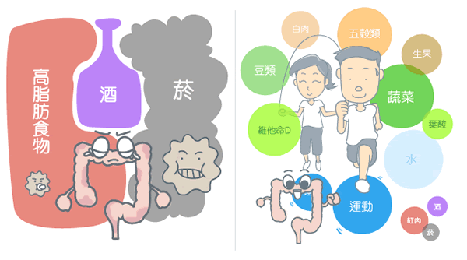
與發生結直腸癌有關之飲食環境因素
資料來源:結直腸癌照護網：http://www.crctw.org/crctw_web/QA_&xargs=0&pstart=1&b=11
Notes:
高脂肪食物： 許多的研究顯示，攝取過多的動物性脂肪食物會增加罹患結直腸癌的機會，而且攝取紅肉比攝取白肉（雞肉、魚肉）還多的人，罹患機會增加，高動物性脂肪食物者其罹患比例較高。因此由於腸癌與長期進食高脂肪食物有關，應減少進食高脂肪食物。
低纖維食物： 纖維有助於減少身體吸收脂肪量，並吸收腸內水份使糞便體積增大，刺激腸內壁的蠕動，方便排泄，從而縮短致癌物質留在腸內的時間，使罹患腸癌的機會減少。再加上沒有規律的運動，也會造成腸道的蠕動緩慢，進而也會使罹患結直腸癌的機率上升。因此應多進食高纖維食物(纖維是指生果、蔬菜、五穀類及豆類那些不能消化的部份)。
菸酒： 抽菸已經是公認的致癌物；酒精熱量高也易造成肥胖，因此應減少抽菸、喝酒。
維生素D及葉酸： 目前有些研究發現每天多攝取維他命D (約645IU國際單位）及葉酸的人，得到瘜肉或大腸癌的機率並無直接關係。

Slide 49
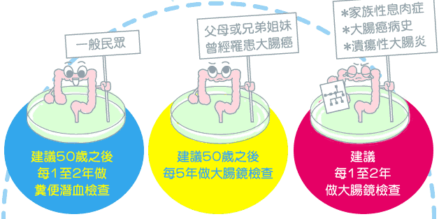
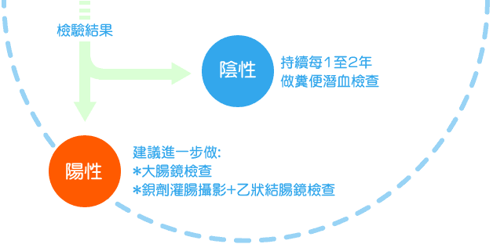
定期篩檢，早期發現早期治療
資料來源:結直腸癌照護網：http://www.crctw.org/crctw_web/QA_&xargs=0&pstart=1&b=11
Notes:
大腸癌早期並無症狀，但可以藉由定期接受篩檢而早期發現早期治療，為治癒率很高的癌症。50歲以上、無症狀者，建議每5年做軟式乙狀結腸鏡檢查及每年做大便潛血反應檢查；如果有瘜肉、大腸癌術後(一年內應先接受一次)、有大腸癌家族史等的中危險群，建議5年接受一次大腸鏡檢；有慢性潰瘍性結腸炎、家族性大腸瘜肉、幼年型瘜肉症、遺傳性非瘜肉症大腸直腸癌等高危險群，則建議1至2年做大腸鏡檢查。

Slide 50
常見問題

Slide 51
常見 Q&A
資料來源:結直腸癌照護網：http://www.crctw.org/crctw_web/QA_&xargs=0&pstart=1&b=11
Q1. 吃素是不是就不會罹患大腸直腸癌？ A： 雖然許多的研究顯示，攝取過多的動物性脂肪食物會增加罹患結直腸癌的機會，但吃素不一定就不會罹患大腸直腸癌。

Slide 52
常見 Q&A
Q2. CEA正常表示沒有大腸直腸癌？ A：不一定。事實上，CEA並不是很好的篩檢方法，臨床上發現，只有一半的大腸直腸癌的患者CEA不正常，目前醫界並不建議將其檢測數值列入參考。不過，CEA則是患者開完刀之後，很好的追蹤檢驗工具。

Slide 53
常見 Q&A
Q3. 大便中帶有血絲，是罹患了大腸直腸癌嗎？ A： 不一定。痔瘡也可能出現血便，通常罹患大腸直腸癌的血便有點黏稠，這需要非常有經驗的人才能判斷，一般民眾很難判別。民眾若發現大便裡有血便，先不要過度緊張，建議可先到醫療院所找專科醫師檢查。

Slide 54
常見 Q&A
資料來源: Butterworth AS et al., Eur J Cancer. 2006 ;42(2):216-27
Q4. 爸爸得了大腸癌，我也會得嗎？大腸癌會遺傳嗎？ A： 根據研究，罹患結直腸癌患者的一等親家屬，會比沒有這樣家族史的人高出2~4倍的罹病率。所以，有家族病史者應更加定期篩檢

Slide 55
常見 Q&A
Q5. 內痔不治療會惡化成大腸癌嗎？ A： 內痔跟大腸直腸癌是兩回事，不治療並不會惡化成大腸直腸癌，不治療頂多患者自已痛苦，因為它會出現發炎、出血、疼痛不舒服等症狀。

Slide 56
常見 Q&A
Q6. 大便次數愈多，就不會罹患大腸直腸癌嗎？ A： 這是錯誤的觀念，大便次數跟大腸直腸癌一點關係都沒有，過去醫學文獻報告也指出，大便次數並沒有這麼重要，無論是兩天便1次或是1天便多次，都跟個人吃的食物有關，不會因此而罹患大腸直腸癌。

Slide 57
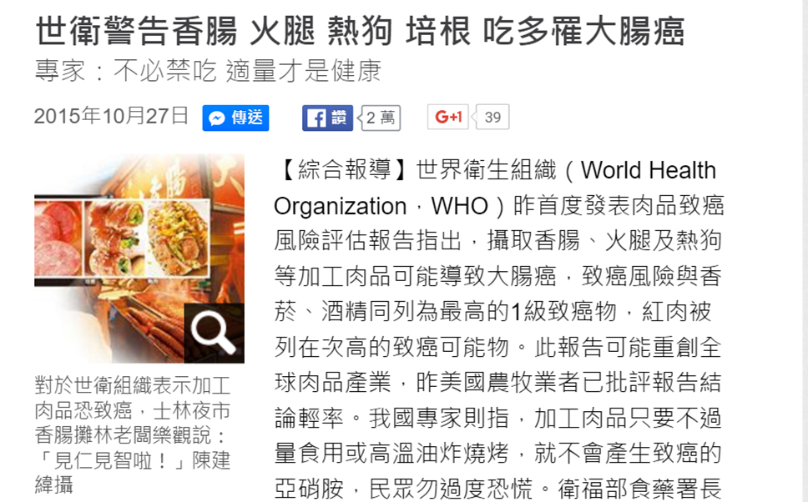
常見 Q&A
Q7. 之前有新聞報導說，常吃烤香腸易罹患大腸直腸癌，真的嗎？

Slide 58
顏宗海：勿過度恐慌
英國牛津大學與英國癌症研究協會學者凱伊說：「這不代表你要停止吃任何紅肉或加工肉品，而是若平常吃很多這類肉品，應要減量。培根偶爾吃不會有太大傷害，適量攝取才是健康飲食。」
林口長庚醫院臨床毒物科主任顏宗海昨指出，1級致癌物代表人類確定致癌物，世衛將加工肉品也列入，恐造成恐慌；香腸等加工肉品雖含硝酸鹽或亞硝酸鹽等添加物，但只要不過量或高溫油炸燒烤，別與含胺類的秋刀魚等海鮮共食，就不會產生致癌的亞硝胺，切勿過度恐慌。

Slide 59
對於具有危險因子的人建議如下：
1.曾經罹患大腸腺瘤性瘜肉的人，建議三年內複檢大腸鏡一次。
2.如果一等血親，像是父母、兄弟姊妹、或子女，已經罹患大腸癌，則建議從四十歲以前應檢查大腸鏡一次。以後每五年檢查大腸鏡一次。對於一等血親年輕時就罹患大腸癌的情況下，則建議比其診斷年齡提前五年開始，每五年檢查一次大腸鏡。

Slide 60
3.如果你的家族中有幾位親屬，在不同的世代罹患大腸癌，而且診斷的年齡比較年輕，建議你在二十歲與三十歲之間開始，每五年檢查一次大腸鏡；從四十歲開始，每二年檢查一次大腸鏡。
4.家族中如果有人罹患家族性大腸瘜肉症，則最好從青少年時期（十二歲至十四歲左右）開始，每二年檢查可彎曲的乙狀結腸鏡。萬一發現家族性大腸瘜肉症，則應與醫師討論，及早切除所有的結腸和直腸。

Slide 61
5.已經罹患大腸癌的個人，在手術後一年內應接受大腸鏡檢查一次。以後至少每三年應接受大腸鏡檢查一次。
6.對於有發炎性腸疾（潰瘍性結腸炎或克隆氏腸炎）超過八年病史的病人，應考慮每年或每兩年檢查大腸鏡一次。
7.曾經罹患乳房、卵巢、或是子宮方面癌症的女性，在她一生之中，大約有六分之一的機會罹患大腸癌。所以應該從四十歲開始，每五年檢查大腸鏡一次。

Slide 62
總結

Slide 65
定期篩檢，早期發現早期治療

Slide 66
現行癌症篩檢政策
資料來源：衛生福利部國民健康署
癌症種類 | 篩檢對象 | 篩檢方式 | 篩檢頻率
大腸癌 | 50~75歲民眾 | 糞便潛血免疫法檢查 | 2年1次
乳癌 | 45~69歲女性 40~44歲二等血親內曾罹患乳癌之婦女 | 乳房X光攝影 | 2年1次
子宮頸癌 | 1.30歲以上婦女 | 子宮頸抹片檢查 | 3年1次
口腔癌 | 30歲以上有嚼檳榔（含已戒檳榔） 吸菸者、18歲以上有嚼檳榔（含已戒檳榔）原住民 | 口腔黏膜檢查 | 2年1次
Notes:
如果糞便潛血檢查呈陽性時，應進一步接受大腸鏡檢查，其好處是檢查過程如有發現病兆或瘜肉時，可以直接取樣做切片或是將它切除

